Slide 1
Открытый урок на тему: «Тебе, Ленинград», посвященный 73-й годовщине Полного освобождения Ленинграда от фашистской блокады Форма проведения: Музыкально-литературная композиция Дата проведения: 26. 01.2017
Открытый урок подготовили и провели:
Классный руководитель - Нефедова Н. С.
Воспитатель ГПД - Харитонова О. В.

Slide 2
Цели и задачи Согласно ФГОС, в ходе проведения открытого урока реализовались следующие цели и задачи: - преемственность,системность, метапредметная связь между учебными дисциплинами (литература,история, география, изобразительное искусство, музыка) - воспитание нравственно-патриотических качеств у молодого поколения Задачи: - привлечь внимание учеников к истории нашей Родины - воспитывать чувство патриотизма, сознательности, сопричастности к великим историческим событиям. - расширить кругозор учащихся в рамках исторически значимость событий нашей страны.

Slide 3
Предварительная работа В ходе подготовки к открытому уроку учащиеся, как самостоятельно, так и совместно с учителем и воспитателем, осуществляли поисковую деятельность научно-исследовательского характера, проектную деятельность, творческую деятельность, работали с научной литературой, архивными документами. Вышеперечисленные виды деятельности проходили поэтапно: I. Сбор информации о родственниках – участниках ВОВ, жителях блокадного Ленинграда и дальнейшее оформление ее в проект «Книга памяти». II. Сбор информации о детях-героях ВОВ и дальнейшее оформление ее в доклады и сообщения. III. Подготовка материала (фото, видео, архивные документы, творческое оформление класса) непосредственно для открытого урока

Slide 4
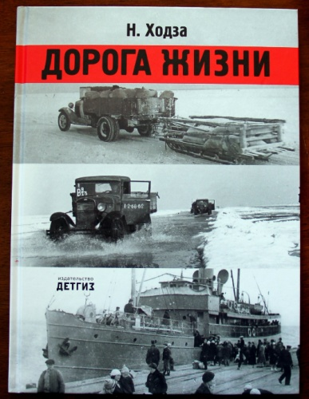
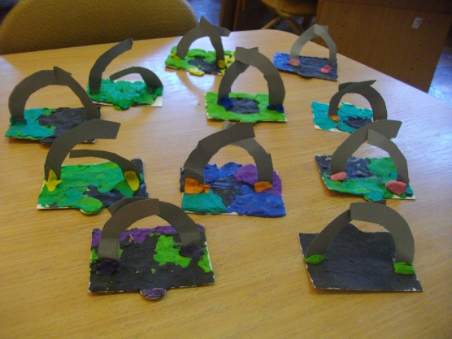
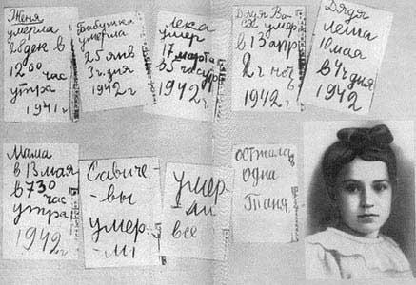
С учениками 1 «В», 9»В» классов проводились следующие мероприятия: - внеклассные тематические мероприятия; - разучивание военных песен; - чтение тематической художественной литературы и архивных документов; - викторины; - изготовление поделки «Разорванное кольцо»; - загадки; - подвижные игры; - демонстрация научных короткометражных фильмов и видеоматериалов.

Slide 5
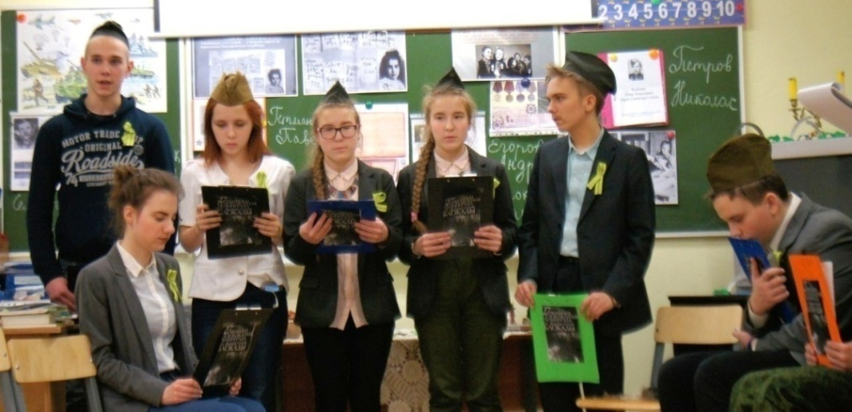
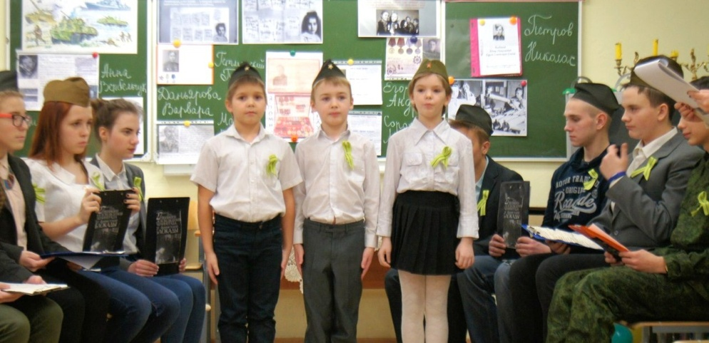
Ход открытого урока:
Ход открытого урока условно был разделен на три части:
I часть. Начало блокады Ленинграда
Эпиграфом к уроку послужило архивное радиообращение ленинградской поэтессы
О. Ф. Берггольц

Slide 6
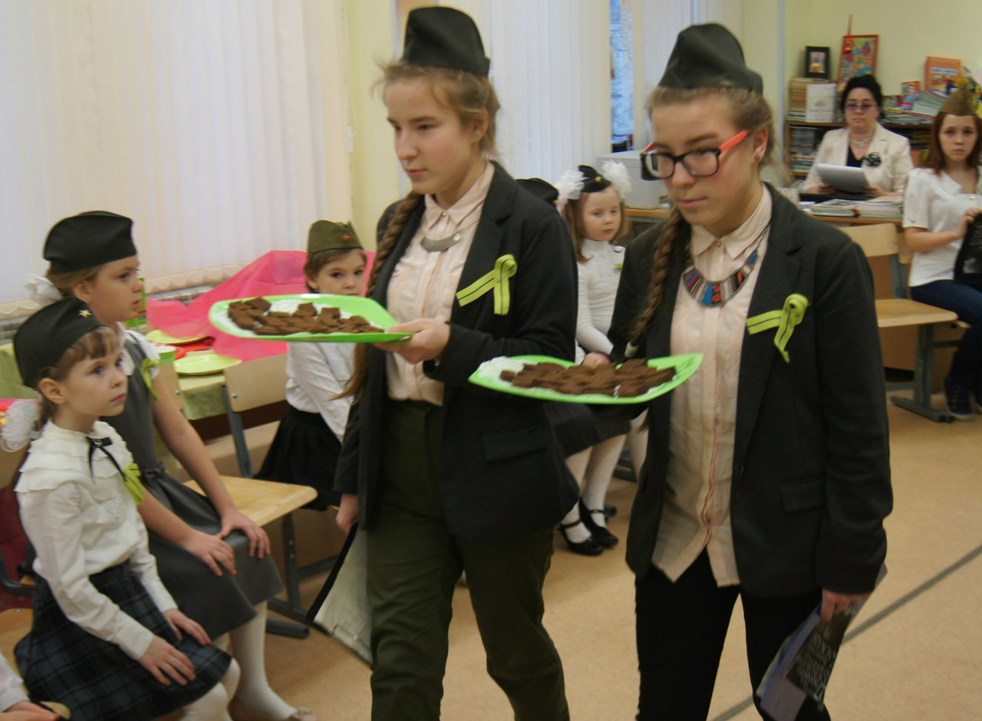
Символ блокадного Ленинграда – кусочки хлеба раздаются участникам и гостям мероприятия

Slide 7
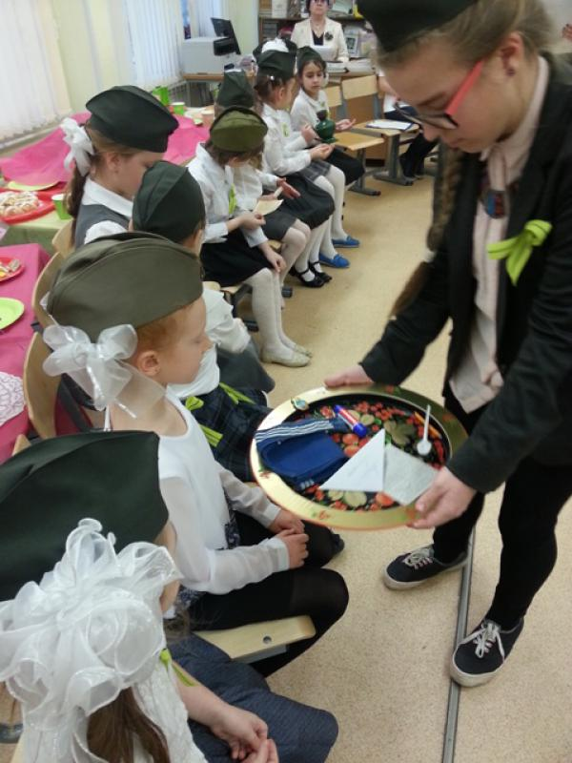
Во время урока проходила викторина по различению предметов-экспонатов военного времени и современного периода. Ученики 9-го класса предлагали первоклассникам найти необходимые предметы и разделить на две группы. Задача первоклассников была собрать «Блокадный набор»

Slide 8
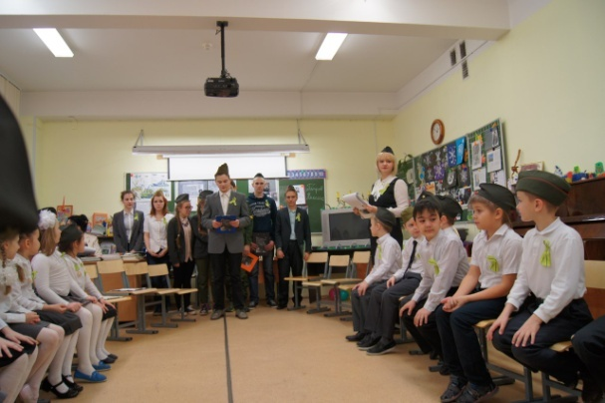
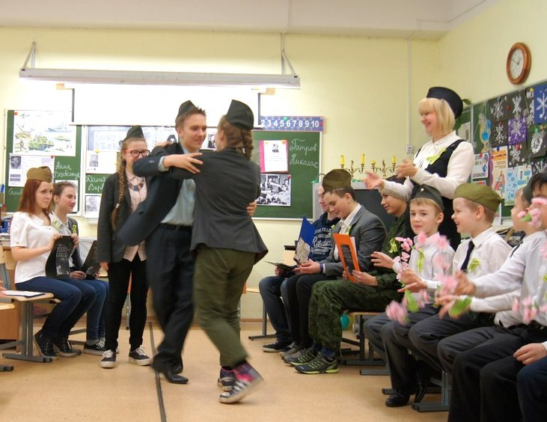
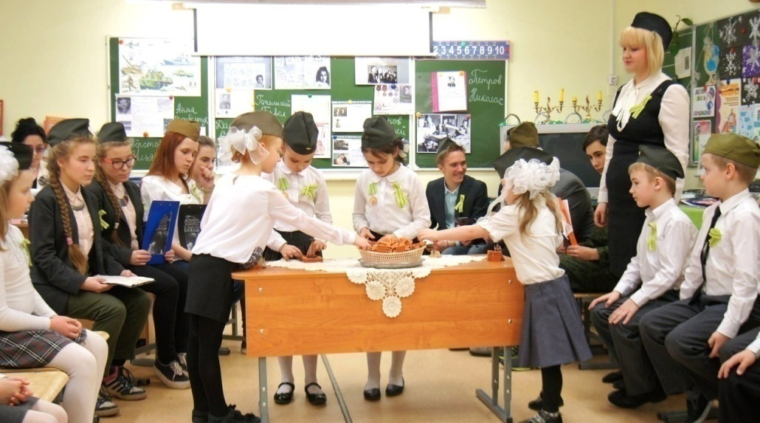
II часть. Прорыв блокады Ученики 1-го класса в ходе тематического интерактива продемонстрировали навыки практического применения маскировки архитектурных сооружений Ленинграда

Slide 9
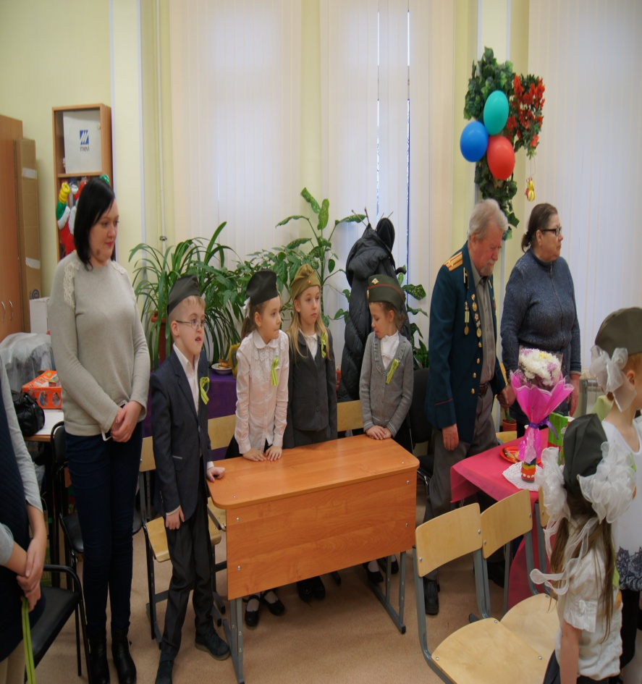
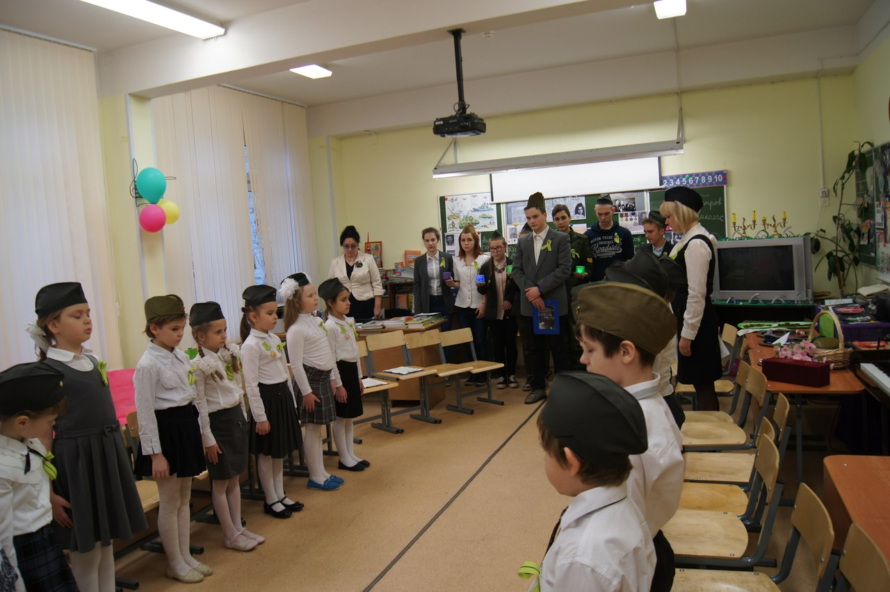
III часть. Полное освобождение Ленинграда от блокады
МИНУТА МОЛЧАНИЯ

Slide 10
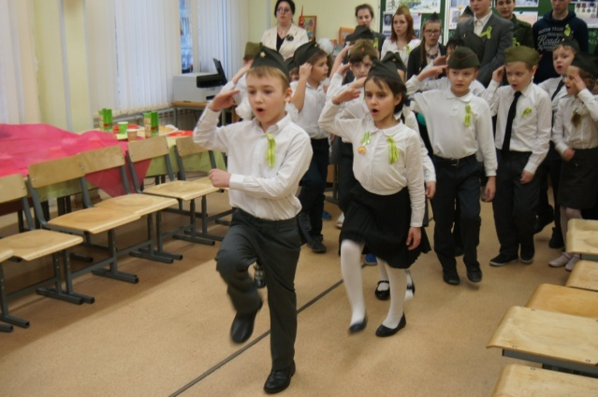
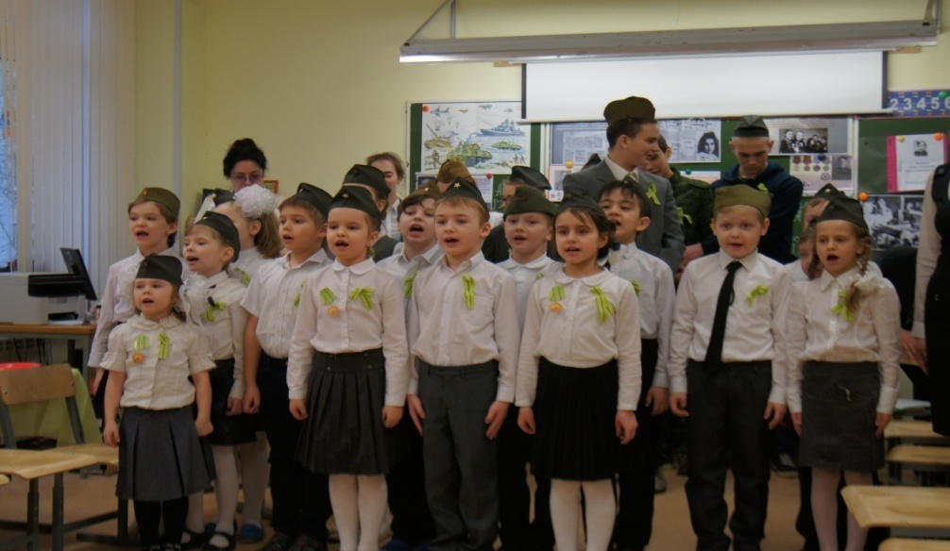
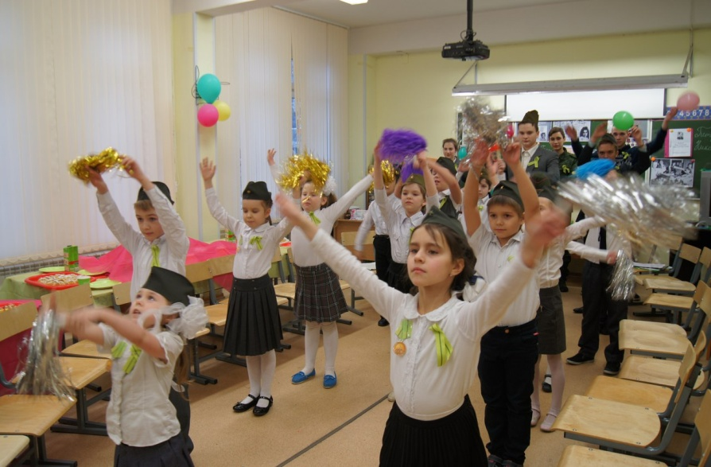
Песню «Ленинградские мальчишки» исполняют хором ученики 1-го и 9-го классов. Под музыку петербургского композитора А. Васильева дети провели праздничный флешмоб «Полное снятие блокады Ленинграда»

Slide 11
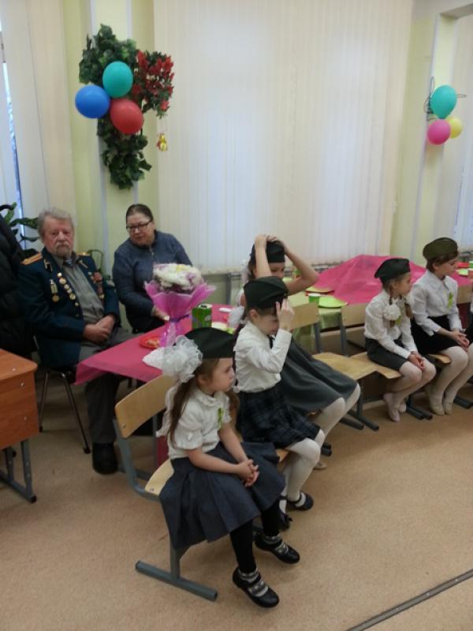
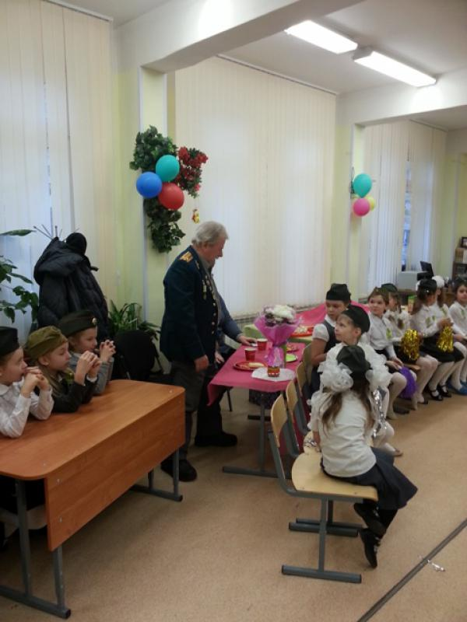
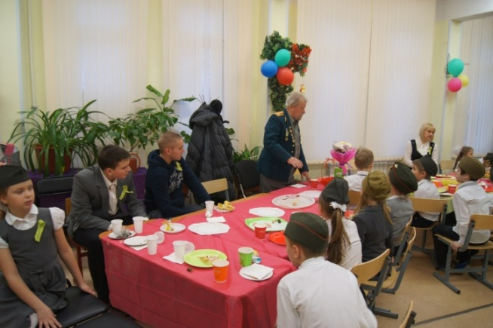
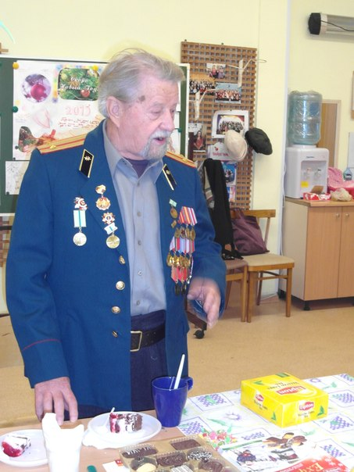
На открытое мероприятие были приглашены ветераны – участники ВОВ, дети блокадного Ленинграда –Петров Валентин Михайлович и Алексеева Алевтина Андреевна. Из первых уст учащиеся 1-го и 9-го классов узнали о страшных буднях блокадного города, эвакуации по Дороге Жизни. Такие встречи с ветераном ВОВ являются для ребят традиционными и долгожданными.

Slide 12
Все поставленные цели и задачи в ходе проведенной предварительной работы и открытого урока были достигнуты.
Дополнительные фото и видеоматериалы можно посмотреть в «Общей папке» и в Облаке Mail.ru
https://cloud.mail.ru/public/8tqR/zpcLdbJQM

Slide 13
Спасибо за внимание!

